Slide 1
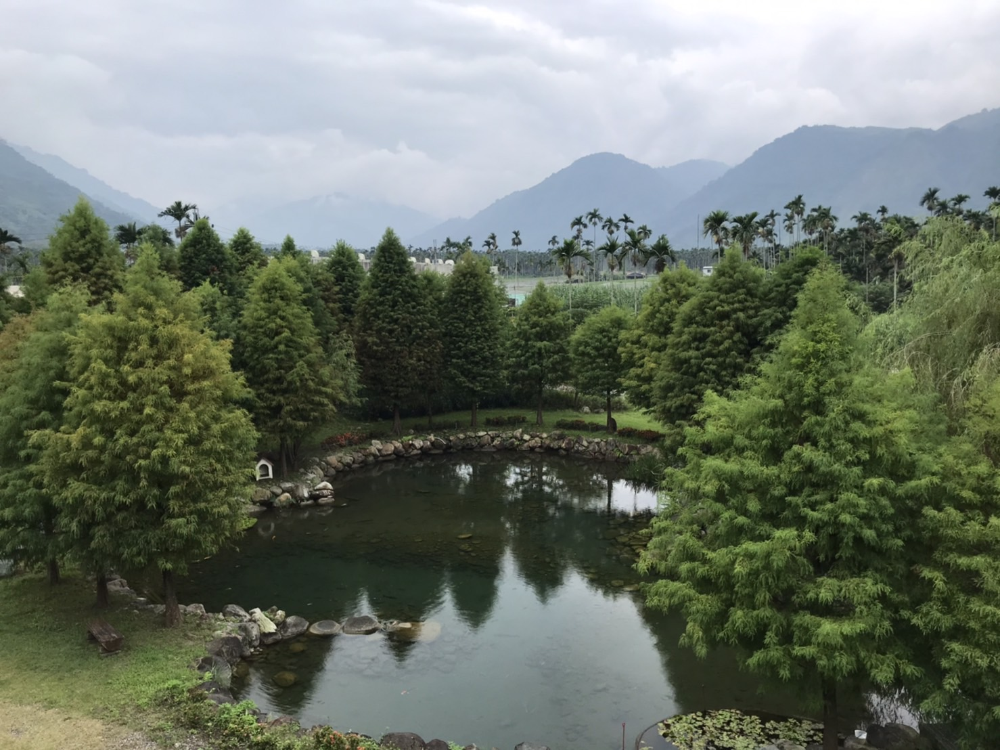
一老農的獨白：
隱於山林之中，喝著甜美之湧泉，
話說…

Slide 2
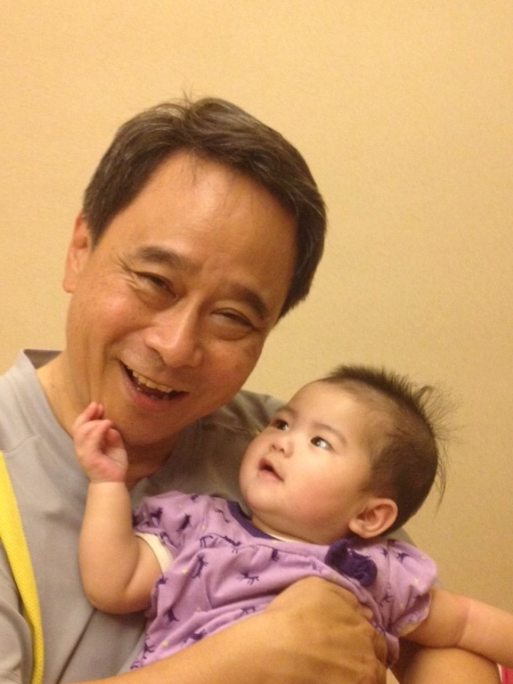
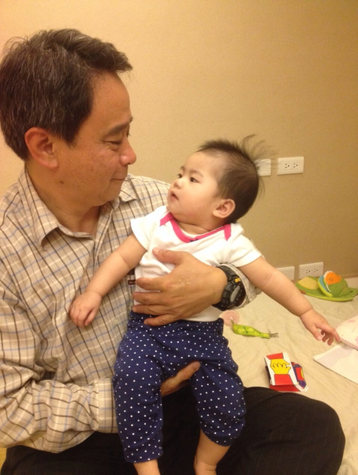
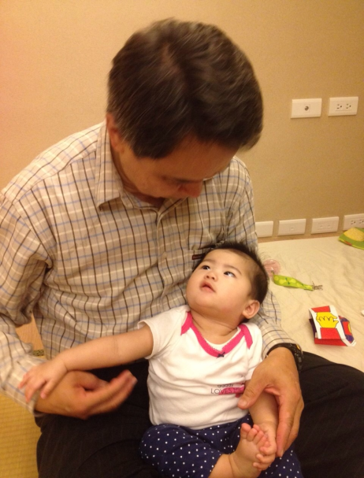
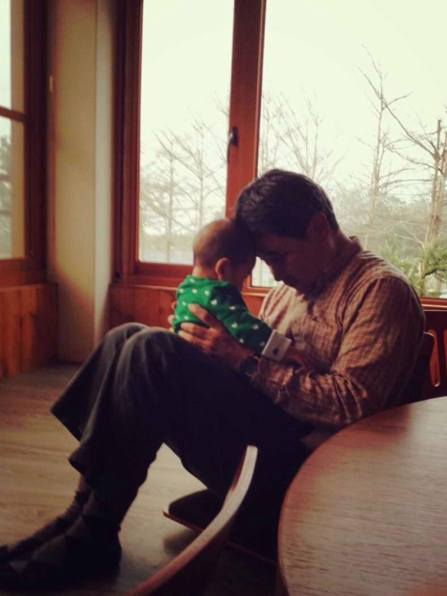
喜獲孫女(2013/10/13)
發願(2014/11/12)→構思→執行→意外→收穫滿滿(2019/7/23)

Slide 3
發願
2014年11月12日，是孫女滿一歲一個月的日子，我出差到台北，晚上，一個人，坐在外雙溪的五樓客廳靜思，突然，一個念頭閃過腦海，覺得很棒，雀躍不已，興奮得一點瞌睡都沒有，好久沒有這種感覺了。當下，立刻把這個讓我精神抖擻的念頭寫下來，就是，我準備在她滿十八歲的成年禮時，送她一份禮物，這份禮物是我寫的三百六十五篇圖文著作，記錄她六歲以前幼兒時期的生活點滴，以及我的祈禱文。

Slide 4
構思
於是，開始構思要完成這個願望需要哪些的資源？
照片來源→孫女的爸、媽、奶奶、及我
生活點滴來源→孫女的爸、媽、奶奶、及我
文章與照片排列工具→Word File & PDF File

Slide 5
執行
執行時遭遇到的困難
每一篇生活點滴的題目
每一篇生活點滴的祈禱文
詞窮、知識有限
要達到言簡意賅的境界實在不簡單

Slide 6
執行階段遭遇的意外
沒想到，寫了八個月後，孫子也來這個世界報到，當然，我毫不猶豫地，決定也送他同樣篇幅的一份禮物，所幸，姊弟生活大部分都在一起，所以只要將生活點滴中的主角、標題、及祈禱文改一下即可。
每寫完一篇就製成 PDF 檔，寄給孫女的爸媽分享，沒想到媳婦又將我寫的文章寄給她的爸媽，她的媽媽又寄給好幾位姨媽，就這樣，不知不覺地把兩個大家族的距離拉進了許多。難怪，前人言，婚姻不只是夫妻兩個人的關係，也是兩個大家族的關係。

Slide 7
收穫滿滿
花了至少八百五十個小時，完成這套記載孫女及孫子幼兒時期的生活點滴，相信會帶給他們溫馨滿滿的回憶。
其實這段寫作期間，是我人生最快樂的時光，沒有他們，就沒有這段快樂人生。真是要好好謝謝老天爺、佛祖、及上帝，讓我在六十三至七十餘歲的時候，還有清晰的思緒及還算可以的身體，在充分享受美好黃昏歲月之餘，能夠做一些自己覺得有意義的事情。
我將積極努力建造溫馨愉悅的剩餘人生，現正嘗試YouTube直播內容的製作。

Slide 8
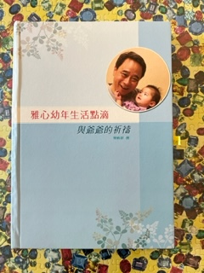
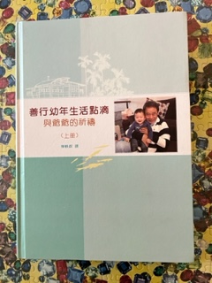

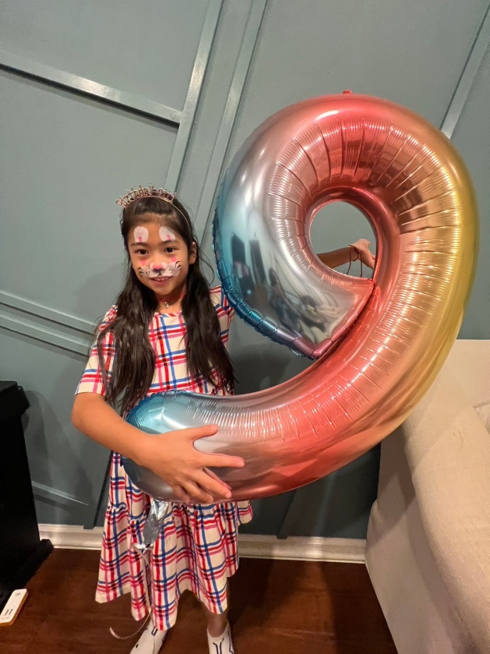
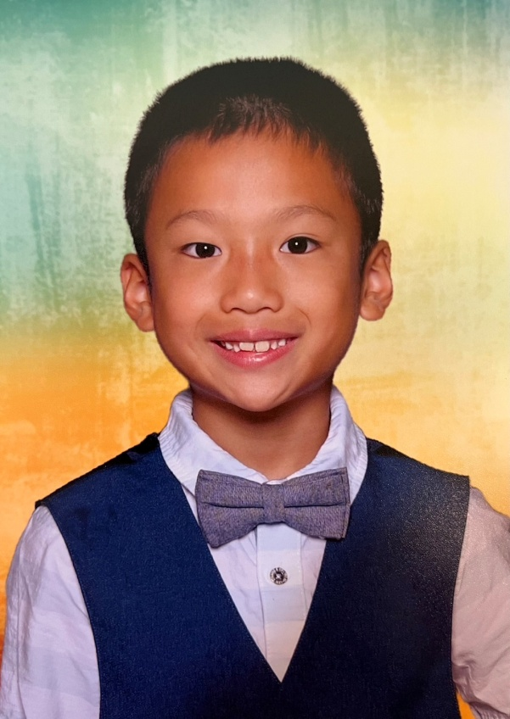
謝謝觀賞及聆聽
寫作期間，搭高鐵時的塗鴉

